Slide 1


Le BTS Banque ….
…Porte d’entrée aux métiers de la Banque, du secteur financier et assurantiel
Sources chiffrées : observatoire des métiers de la banque 2023

Slide 2
Quelques questions/REPONSES sur la formation
Quels métiers ?
Quelles activités ?
Quelles qualités ?
Quelles compétences ?
Quel rythme de formation aux Glières ?
Quelles matières ?
Et après ?

Slide 3
Un BTS… pour exercer des métiers commerciaux :
Collaborateur en cabinet d’assurance
En organisme financier
Intermédiaire financier dans une société de crédit, …
En banque
Conseiller de clientèle des particuliers
En assurance
Conseiller de clientèle professionnelle
Conseiller patrimonial/clientèle privée
Ou des métiers de management : adjoint au responsable d’agence, directeur d’agence
Courtier
Etc….. Selon le niveau d’études, expérience, formations complémentaires
Métiers qui sont tous codifiés et encadrés par l’Autorité des marchés financiers notamment

Slide 4
Un BTS pour quel genre d’activités …..?
des activités commerciales
Le conseiller suit un portefeuille de clients de particuliers (200 à 1000 suivant les types de clientèle et d'établissement).
Il vend des produits et services bancaires à des personnes physiques (vente de produits simples et conseil pour des choix patrimoniaux).
Il prospecte des nouveaux clients correspondant à la cible de l'entreprise.
Son action commerciale se définit dans l'atteinte d'objectifs commerciaux annuels.

Slide 5
Et des activités…
de conseils et de négociation bancaires et financières
Le conseiller analyse la situation du client, écoute ses besoins et propose en permanence tous les produits pouvant répondre à ses attentes : livrets d’épargne, compte/plan épargne logement, assurances vie..
administratives et de conformité
Il prépare et gère les dossiers individuels pour les ouvertures de compte, montage de prêts, suivi des crédits…
dans le respect des procédures et obligations réglementaires

Slide 6
…..dans un Environnement informatisé et digitalisé :
Le chargé de clientèle particulier travaille en agence ou à distance (téléphone, mails, visio).
Il est rattaché hiérarchiquement au responsable de l'agence

Slide 7
Un BTS avec des métiers possibles … si on a le sens commercial :
Force de conviction et ténacité pour atteindre les objectifs commerciaux
Aisance relationnelle à l’écrit et à l’oral
Disponibilité et écoute pour vendre

Slide 8
… un BTS pour acquérir de solides connaissances :
En produits financiers et bancaires
En Communication et négociation
En environnement juridique et économique

Slide 9
QUEL RYTHME DE FORMATION AUX GLIERES… ?
En initial
Au lycée à temps plein
En alternance : salarié avec un contrat de travail
3 jours au lycée, 2 en agence et toutes les vacances scolaires (sauf 5 semaines de congé)
En stage : 14 semaines en deux ans
8 en première année – 6 en deuxième année

Slide 10
UN BTS AVEC Quelles matières… ?
MATIERES PROFESSIONNELLES
PARCOURS DU CLIENT : 4 h
DEVELOPPEMENT COMMERCIAL : 4 h
EXPERTISE EN SOLUTIONS BANCAIRES ET FINANCIERES : 7 h
VEILLE ORGANISATIONNELLE, JURIDIQUE, ECONOMIQUE ET SECTORIELLE : 6 h
PREPARATION A LA CERTIFICATION AMF : 1 h
ATELIER PROFESSIONNEL : 4 h
MATIERES GENERALES
CULTURE GENERALE : 3 h
LV (ANGLAIS) : 2 h

Slide 11
Un bts avec quels débouchés …. ?
La vie active : directement avec le BTS Banque en tant que conseiller de clientèle junior
+ des formations internes pour évoluer rapidement vers les postes de conseillers professionnels, patrimoniaux….formations internes certifiantes (L3/L4/L5)
La poursuite d’études : licence professionnelle (assurance, gestion de patrimoine….)
master pro I – II en finance, marketing bancaire, RH….

Slide 12
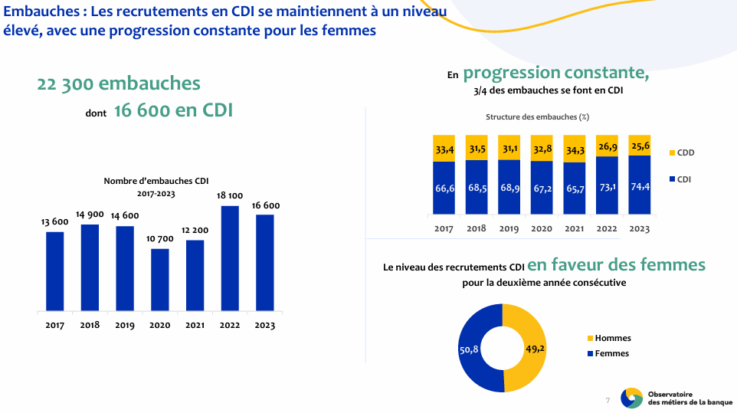
Mais les banques recrutent-elles … avec tout ce que l’on entend ?
Chiffres clés 2023

Slide 13
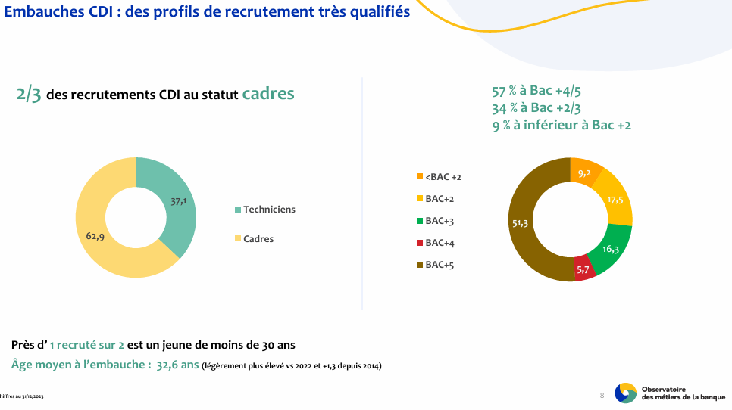
Chiffres clés 2023

Slide 14
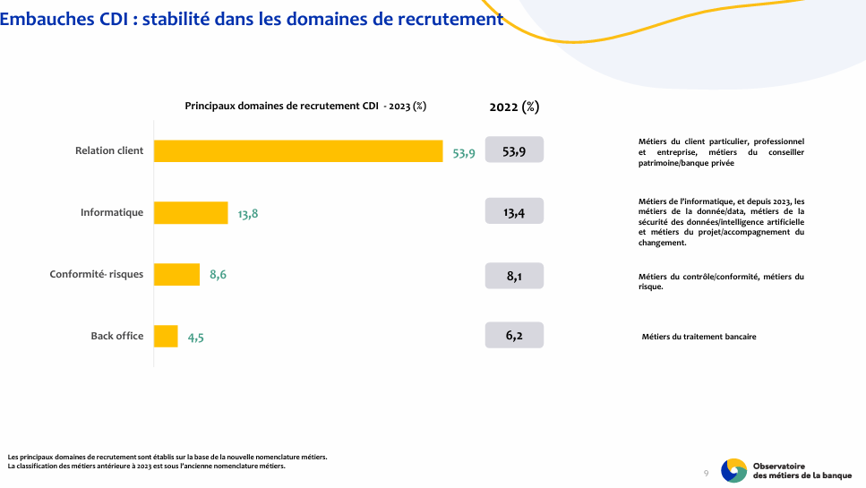
Chiffres clés 2023

Slide 15
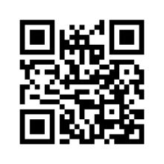
Des questions ?
Besoins de témoignages ?
Besoins de conseils pour trouver de l’alternance ?
Prenez RDV : btsbanquelyceedesglieres@gmail.com
Venez à la matinée Portes ouverte le Samedi 1er février entre 9 h et 12 h en B 422
Et suivez-nous sur LinkedIn !

